Slide 1

第24章
数据备份与恢复

Slide 2

本课教学内容
数据备份，是为防止用户误操作或系统错误导致的数据丢失，而将数据库中的数据复制一份副本。一旦数据库数据丢失，可以使用副本将数据库进行数据恢复。

Slide 3
本课教学内容
Oracle逻辑备份与恢复
Oracle物理备份与恢复

Slide 4
Oracle逻辑备份与恢复
在日常生活中，备份的思想无处不在。参加考试，我们会准备多支笔；参加宴会，我们会准备多套礼服；参加面试，我们会准备多份简历……
当遇到不可预知的情况时，备份可以迅速帮我们解决问题。
数据库系统运行过程中，可能发生各种各样的错误。根据引起错误的原因，可以将其分为用户误操作错误和系统错误。
当数据库系统发生错误时，可能造成数据文件丢失、损坏等问题。要纠正这些错误，可能会耗费大量的时间，造成极大的损失。采用备份的思想，将正常状态下数据库中的数据进行备份。发生问题时，直接使用备份副本对数据库进行数据恢复。这种方法将大大减少数据库错误带来的损失。

Slide 5
Oracle逻辑备份与恢复
所以，在所有数据库系统中，都提供了数据备份的方法。在Oracle数据库系统中，数据备份与恢复有两种方式：逻辑备份和物理备份。

Slide 6
Oracle逻辑备份与恢复
逻辑备份与恢复是指利用Oracle自带的程序将逻辑上的数据库对象（如数据库实例、表空间、数据表）进行备份与恢复。
进行逻辑备份的程序为EXP，逻辑恢复的程序为IMP。

Slide 7
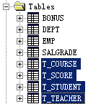
Oracle逻辑备份与恢复
例：scott用户在使用数据库时，不小心将数据表SCOTT.T_TEACHER删除了，请将数据表及其数据恢复。
首先，模拟数据库管理员备份的过程。
打开PL/SQL Developer，使用SYSDBA角色登录数据库，在树形目录下找到Tables，如图
可以看出，此时本书所用数据表都处于良好状态，可以进行数据备份。

Slide 8
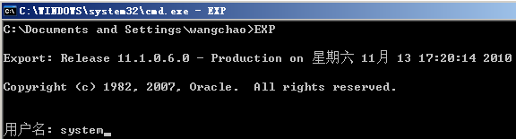
Oracle逻辑备份与恢复
打开操作系统命令行，输入代码：
这里要输入的用户名是要进行数据备份的用户的用户名，也就是管理员的用户名。一般情况下，使用system。输入“system”，回车，显示输入口令提示。
EXP

Slide 9
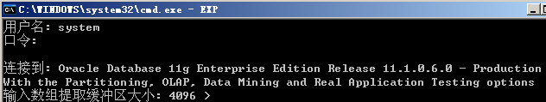
Oracle逻辑备份与恢复
这里要输入用户口令。显示连接数据库成功，提示输入数组提取缓冲区大小。
设置数据缓冲区大小，默认为4096KB，在此可以不改。回车，提示输入导出文件名称。

Slide 10


Oracle逻辑备份与恢复
设置导出文件名称，默认为EXPDAT.DMP，在此改为“c:\T_TEACHER_BAK.DMP”。回车，提示选择要备份的对象类型。
设置备份对象的类型，默认选择2（用户），在此选择3，备份表。回车，提示选择是否导出表数据。

Slide 11

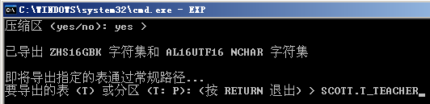
Oracle逻辑备份与恢复
设置是否压缩数据，默认选择yes，在此可以不改。回车，提示已导出字符集，选择要导出的表或者分区。
设置要导出的表，默认为RETURN退出，在此改为“SCOTT.T_TEACHER”。回车，显示导出表成功

Slide 12
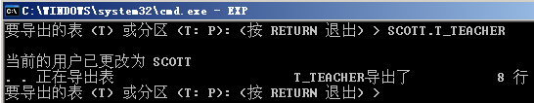
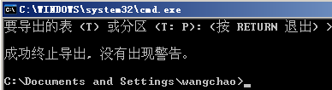
Oracle逻辑备份与恢复
回车，退出，显示成功终止导出
此时，对应的备份文件创建完成。打开目录“c:\”，T_TEACHER_BAK.DMP文件已创建

Slide 13
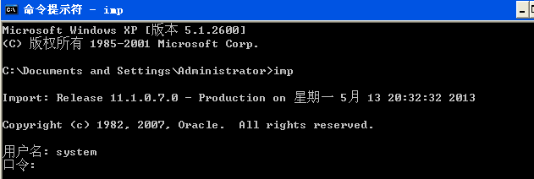
Oracle逻辑备份与恢复

Slide 14
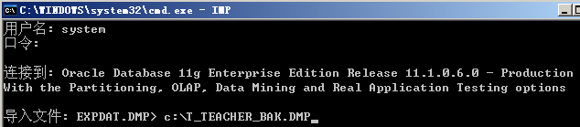

Oracle逻辑备份与恢复
设置导入文件名称，也可以写文件的路径，默认为EXPDAT.DMP，在此改为“c:\T_TEACHER_BAK.DMP”。回车，提示输入数组提取缓冲区大小。

Slide 15
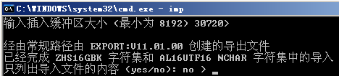

Oracle逻辑备份与恢复
设置数据缓冲区大小，最小为8192KB，默认为30720KB。回车，提示导入字符集，选择是否只列出文件的内容。
设置是否只列出导入文件的内容，默认选择no，在此可以不改。回车，提示选择表存在时，是否忽略表创建错误。

Slide 16


Oracle逻辑备份与恢复
设置忽略错误是指当表已存在时，表创建就会遇到错误，是否忽略这个错误，默认选择no，在此确定表已不存在，所以可以不改。
设置导入权限，默认选择yes，在此可以不改。回车，提示选择是否导入表数据。

Slide 17

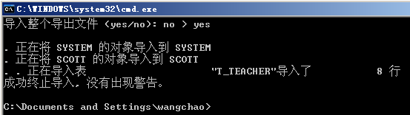
Oracle逻辑备份与恢复
设置导入表数据，默认选择yes，在此需要将表数据也导入到数据库，所有不改。回车，提示选择是否导入整个导出文件。
设置导入整个导出文件，默认选择no，在此改为yes。回车，提示导入成功

Slide 18
Oracle逻辑备份与恢复
验证数据恢复是否成功。使用scott角色登录数据库，新建“SQL Window”。查询T_TEACHER中的数据。

Slide 19
Oracle逻辑备份与恢复
通过逻辑备份的方法，可以方便的将数据库中的对象备份。通过逻辑恢复的方法，又可以方便的将备份文件数据恢复到数据库。
注意
实际项目中，数据备份是非常复杂的。需要制定一系列的备份策略。要根据系统运行的实际情况确定数据备份的周期等等。

Slide 20
物理备份与恢复
物理备份与恢复是指直接备份数据库中物理存储的文件，当数据库文件丢失或出错时，使用备份文件替换掉数据库文件。

Slide 21
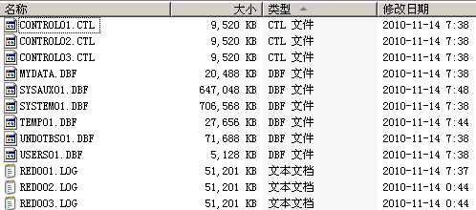
物理备份与恢复
数据库文件是指数据库实例中的文件，打开目录“Oracle安装路径:\oradata\school。

Slide 22
物理备份与恢复
其中：
  .DBF文件是数据库的数据文件。
  .CTL文件时数据库的控制文件。
  .LOG文件时数据库的日志文件，在此又称为联机文件。
这三种文件任意一种丢失或者出错，都有可能造成数据库无法正常运行。

Slide 23
物理备份与恢复
物理备份与恢复根据备份时数据库服务的状态可分为：
  1. 冷备份与恢复。
  2. 热备份与恢复。

Slide 24
物理备份与恢复
冷备份与恢复是指在备份与恢复数据库文件过程中，数据库服务处于关闭状态。
下面使用一个例子来讲解冷备份与恢复的使用方法。
例：
数据库遭到病毒攻击，实例school下的文件都被恶意
删除，请将数据库恢复。

Slide 25
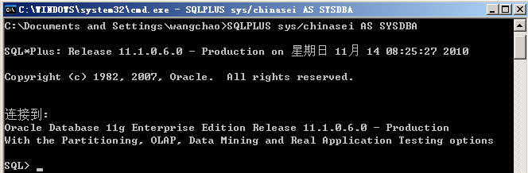
物理备份与恢复
首先，模拟数据库管理员冷备份的过程。
打开操作系统命令行，输入代码：
SQLPLUS sys/chinasei AS SYSDBA

Slide 26
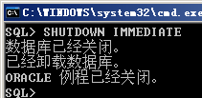
物理备份与恢复
停止数据库服务：
回车，显示数据库已经关闭
SHUTDOWN IMMEDIATE

Slide 27
物理备份与恢复
此时就可以将数据库实例的文件进行备份。在此将“Oracle安装路径:\oradata\school\”目录下的文件全部复制到“c:\bak\”路径下。
备份后，打开数据库服务：
回车，显示数据库已经打开
STARTUP

Slide 28
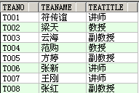
物理备份与恢复
然后，模拟病毒攻击的过程。
使用scott角色登录数据库，新建“SQL Window”。查询T_TEACHER中的数据：
结果表明，此时数据库可以正常使用。
SELECT * FROM T_TEACHER;

Slide 29
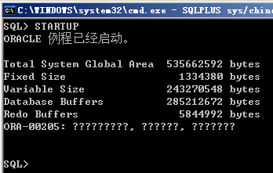
物理备份与恢复
此时，病毒攻击，将数据库实例下的文件全部删除。此操作必须在数据库服务停止的状态下完成。
此时，启动数据库服务就会遇到问题，无法启动数据库。
最后，模拟数据库管理员使用备份对数据库进行恢复。

Slide 30
物理备份与恢复
将“c:\bak\”目录下的备份文件全部复制到“Oracle安装路径:\oradata\school\”路径下。
重新启动数据库服务。使用scott角色登录数据库，新建“SQL Window”。查询T_TEACHER中的数据：
结果表明，数据库恢复成功，数据库可以正常使用。
SELECT * FROM T_TEACHER;

Slide 31
物理备份与恢复
注意
1. 关闭操作系统的Oracle服务项，也相当于关闭了Oracle数据库服务。
2. 冷备份操作简单，但是恢复数据时需要停止数据库服务，在某些比较重要的数据库服务中不推荐采用。

Slide 32
物理备份与恢复
热备份与恢复，又称联机备份与恢复，是指在备份与恢复数据库文件过程中，数据库服务处于打开状态。
首先，我们来查看一下此时数据库日志模式。
打开操作系统命令行，使用SYSDBA角色登录到SQLPLUS。查看归档：
ARCHIVE LOG LIST;

Slide 33
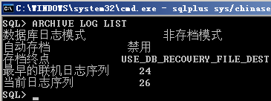
物理备份与恢复

Slide 34
物理备份与恢复
此时数据库日志模式是非归档模式。非归档模式是指三个日志文件，在使用中是循环利用的。“REDO01.LOG”写满后，就写“REDO02.LOG”，“REDO02.LOG”写满后，就写“REDO03.LOG”；“REDO03.LOG”写满后，重新写“REDO01.LOG”……新数据会覆盖之前的数据，而之前的数据不进行备份。
热备份与恢复需要将日志模式设置为归档模式。归档模式下，当新数据需要覆盖之前的数据时，系统会首先将之前的日志文件备份到固定的路径下（即归档终点），以便于数据恢复时使用归档日志进行数据恢复。
所以日志实际上可以分为联机日志和归档日志。
在进行热备份之前，首先需要进行相关的设置。

Slide 35
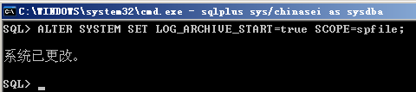
物理备份与恢复
在命令行中设置日志模式为归档模式：
此时需要重启数据库服务，关闭数据库服务后，输入
ALTER SYSTEM SET LOG_ARCHIVE_START=true SCOPE=spfile;
STARTUP MOUNT;

Slide 36
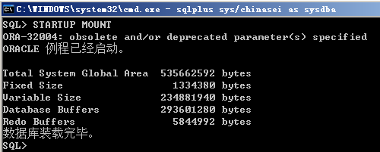
物理备份与恢复
表示数据库服务启动后，打开控制文件，不打开数据文件。
回车，显示数据库装载完成
将数据库切换到归档方式：
ALTER DATABASE ARCHIVELOG;

Slide 37
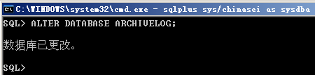
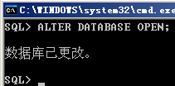
物理备份与恢复
回车，显示数据库已更改
将数据库数据文件打开：
回车，显示数据库已更改
ALTER DATABASE OPEN;

Slide 38
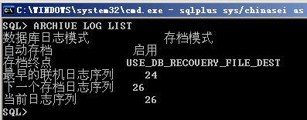
物理备份与恢复
再重启数据库服务，查看日志模式
数据库日志模式改为了归档模式（存档模式），自动归档（存档）启动

Slide 39
物理备份与恢复
根据备份文件的类型可将热备份与恢复分为三类：
  1. 数据文件备份与恢复。
  2. 控制文件备份与恢复。
  3. 日志文件备份与恢复。
  下面用一个例子来讲解数据文件备份与恢复。

Slide 40
物理备份与恢复
例：备份mySpace表空间数据文件MYDATA.DBF并在其被恶意删除后恢复。

Slide 41
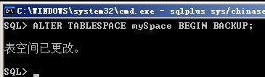
物理备份与恢复
在命令行中，开始备份表空间mySpace：
回车，显示表空间已修改
ALTER TABLESPACE mySpace BEGIN BACKUP;

Slide 42
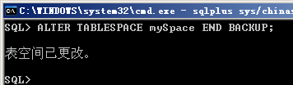
物理备份与恢复
复制完成后，结束备份，
回车，显示表空间已修改
ALTER TABLESPACE mySpace END BACKUP;

Slide 43
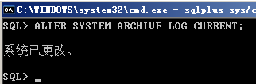
物理备份与恢复
将联机日志进行归档：
回车，显示系统已修改
ALTER SYSTEM ARCHIVE LOG CURRENT;

Slide 44
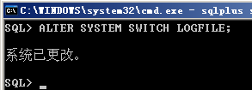
物理备份与恢复
将日志文件进行切换：
回车，显示系统已修改
ALTER SYSTEM SWITCH LOGFILE;

Slide 45
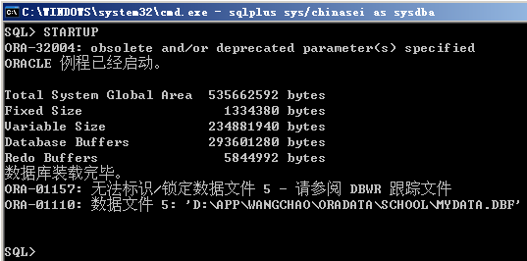
物理备份与恢复
再重复切换操作两次，这是因为日志文件有三个，都需要进行切换。此时，备份过程结束。
模拟恶意删除数据文件过程。方法请参考24.3.2节。此时，无法启动数据库服务，提示数据文件5——“MYDATA.DBF”有问题

Slide 46
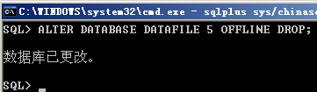
物理备份与恢复
模拟管理员数据恢复过程。
首先将数据文件5脱机：
回车，显示数据库已修改
ALTER DATABASE DATAFILE 5 OFFLINE DROP;

Slide 47

物理备份与恢复
打开数据文件，之后就可以将备份的数据文件复制到实例路径下。
恢复数据文件：
回车，显示完成介质恢复
RECOVER DATAFILE 5;

Slide 48
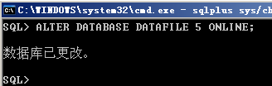
物理备份与恢复
恢复数据文件联机：
此时，数据恢复成功，可以查询表空间中的内容来验证。
控制文件、日志文件的备份与恢复比较简单，且方法比较多，在此不再讲解，请大家参考其他资料学习。
ALTER DATABASE DATAFILE 5 ONLINE;

Slide 49
物理备份与恢复
注意
实际应用中，热备份是非常重要的，且必须制定有效的备份策略，才能最大限度的保证数据库运行良好。

Slide 50
物理备份与恢复
阶段性作业
1. 查找资料，进一步理解归档日志。
2. 自学控制文件、日志文件的热备份与恢复。
3. 自学备份策略。

